Slide 1
Méthodes de recherche en sciences de l’information
Cours 13 – 9 avril 2025
Dernier cours!
Constance Poitras

Slide 2
Plan de la séance
Interprétation des résultats
Diffusion des résultats
PAUSE
Diffusion des résultats (suite)
Questions sur le TP3
Mot de la fin

Slide 3
1. Interprétation des résultats

Slide 4
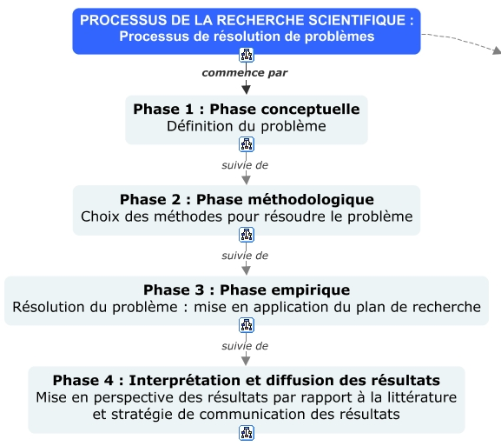
Phase 4 du processus de recherche
Dernière phase: Interprétation et diffusion des résultats

Slide 5
Interprétation des résultats
Mise en contexte du résultat des analyses par rapport au cadre de référence, à d’autres études, à l’expérience, etc.
La partie discussion d’un article (parfois en partie dans la conclusion)

Slide 6
Interprétation des résultats
Analyse des résultats
Interprétation des résultats
Description et organisation des données
Donner du sens aux résultats en les mettant en perspective

Slide 7
Interprétation des résultats (plus en détails)
Analyse des résultats
Interprétation des résultats
Description narrative accompagnée de figures et tableaux
Suit plus ou moins l’ordre des questions de recherche ou du plus général au plus particulier
Éléments entourant la généralisabilité des résultats
Principales implications des résultats
Limites et recommandations

Slide 8
Éléments clés
Rappel des questions de recherche
Liens entre les résultats obtenus et la littérature existante
Liens avec le cadre de recherche, le cas échéant
Résultats attendus vs résultats surprenants
Conséquences théoriques ou pratiques
Impacts pour les professionnels du domaine
Limites ou biais possibles des résultats
Recommandations concrètes ou pour des futures études

Slide 9
Outils et stratégies pour une interprétation rigoureuse
Utiliser un cadre de recherche (conceptuel ou théorique)
Triangulation des données
Choix de mots: « nos résultats suggèrent » vs « nos résultats prouvent »
Liens directs avec les résultats (ex: si corrélation, ne pas parler de causalité)

Slide 10
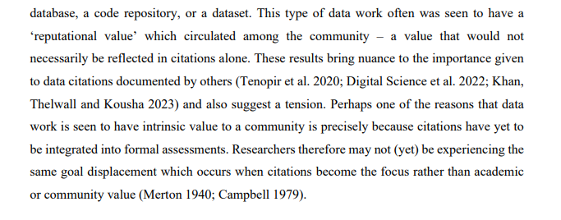
Lien avec le cadre de recherche
Gregory, K., Haustein, S., Poitras, C., Roblin, E., Ninkov, A., Ripp, C. et Isabella, P. (2024, 11 novembre). Digging deeper into data citations: Recognizing and rewarding data work. Zenodo. https://doi.org/10.5281/zenodo.14068756

Slide 11
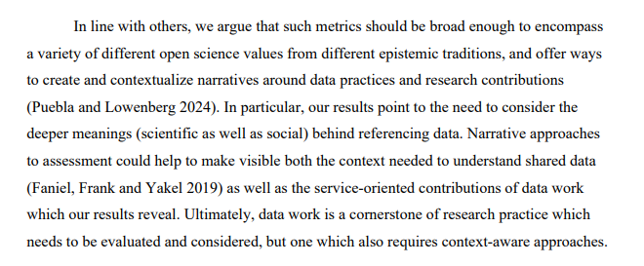



Conséquences théoriques ou pratiques
Gregory, K., Haustein, S., Poitras, C., Roblin, E., Ninkov, A., Ripp, C. et Isabella, P. (2024, 11 novembre). Digging deeper into data citations: Recognizing and rewarding data work. Zenodo. https://doi.org/10.5281/zenodo.14068756

Slide 12
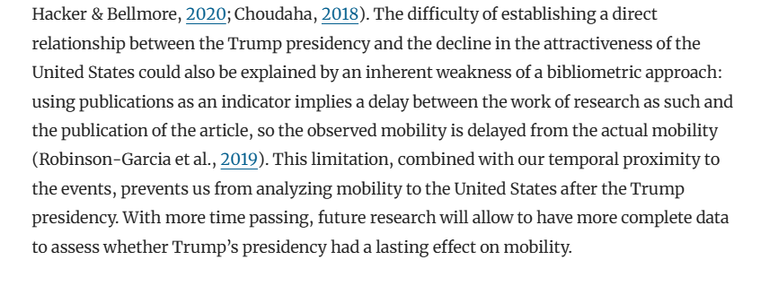

Limites de la recherche
Poitras, C. et Larivière, V. (2023). Research mobility to the United States: a bibliometric analysis. Scientometrics, 128(4), 2601‑2614. https://doi.org/10.1007/s11192-023-04657-x

Slide 13
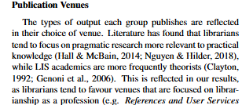

Liens entre les résultats et la littérature
Sauvé, J.-S., Hare, M., Krause, G., Poitras, C., Riddle, P. et Mongeon, P. (2025). A Bibliometric Analysis of Canadian LIS Scholars and Practitioners’ Research Contributions. The Canadian Journal of Information and Library Science, 48(1), 20‑35. https://doi.org/10.5206/cjils-rcsib.v48i1.22439

Slide 14
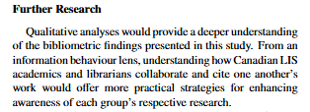

Pistes pour de futures études
Sauvé, J.-S., Hare, M., Krause, G., Poitras, C., Riddle, P. et Mongeon, P. (2025). A Bibliometric Analysis of Canadian LIS Scholars and Practitioners’ Research Contributions. The Canadian Journal of Information and Library Science, 48(1), 20‑35. https://doi.org/10.5206/cjils-rcsib.v48i1.22439

Slide 15
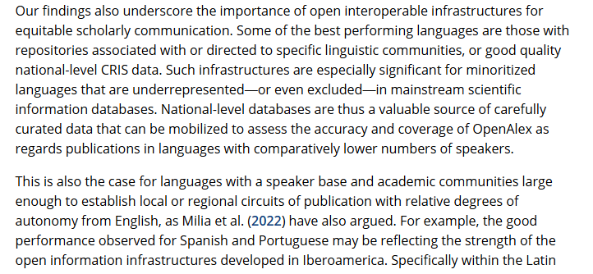


Recommandations concrètes (et exemple de formulation)
Céspedes, L., Kozlowski, D., Pradier, C., Sainte-Marie, M. H., Shokida, N. S., Benz, P., Poitras, C., Ninkov, A. B., Ebrahimy, S., Ayeni, P., Filali, S., Li, B. et Larivière, V. (2025). Evaluating the Linguistic Coverage of OpenAlex: An Assessment of Metadata Accuracy and Completeness. Journal of the Association for Information Science and Technology. https://doi.org/10.1002/asi.24979

Slide 16
2. La diffusion des résultats

Slide 17
Les résultats du sondage Wooclap
Les revues prédatrices
Les pratiques de science ouverte
Le processus de soumission d’un article à une revue
La gestion des données de recherche
À voir au travers du processus de diffusion

Slide 18
Le processus de diffusion
Choix préalables à la diffusion
Format oral ou écrit
Ce qu’on souhaite présenter (résultats préliminaires, finaux, méthodes, etc.)
Registre formel ou informel / privé ou public
En direct ou en différé
Nombre de présentateurs, panel, etc.
Présentiel ou à distance
Directionnalité (magistral ou discussion collective par exemple)
Auditoire visé (local, national, international / professionnel, universitaire, pédagogique)

Slide 19
Le processus de diffusion
Types de production
Communication écrite
Communication orale
Données de recherche
Choix de l’espace de diffusion
Choix de la conférence
Choix de la revue
Processus de publication

Slide 20
Le processus de diffusion
Types de production
Communication écrite
Communication orale
Données de recherche
Choix de l’espace de diffusion
Choix de la conférence
Choix de la revue
Processus de publication

Slide 21
Types de production: Communication écrite
Livre
De plus en plus rare, dépend des disciplines
Chapitre de livre
Rapport
Plus commun dans le milieu professionnel
Mémoire/Thèse
Article dans une revue
Très commun
Brevet

Slide 22
Types de production: Communication orale
Affiche (poster)
Discussions moins structurées que la présentation orale
Première expérience (mais pas toujours!)
Présentation orale
Durée variable
Peut conduire à des actes de congrès (proceedings)
Différents formats (panels, session spéciale, fishbowl…)
Autres
Présentation dans un cours
Présentation dans une réunion (contexte professionnel)

Slide 23
Types de production: Données de recherche
Données de recherche: Toutes les données utilisées comme sources principales dans le cadre d’un projet et permettant de valider les résultats de recherche
Par exemple, des transcriptions d’entrevue, des réponses à des questionnaires, des mesures biométriques, etc.

Slide 24
Types de production: Données de recherche
Données de recherche
Data paper
Déposé dans un dépôt de données (institutionnel ou autre)
Exemple: Borealis (Universités canadiennes), Zenodo (Commission européenne)
Publications qui décrivent des jeux de données.
Dans des périodiques spécialisés (Scientific Data, Data in Brief)
Dans des périodiques acceptant ce type d’article

Slide 25
Types de production: Données de recherche
Pourquoi partager des données de recherche?
Science ouverte et visibilité de la recherche
Reproductibilité, transparence et validation
Accélère le progrès scientifique, entre autres en limitant la répétition et en permettant la collaboration
Respect des politiques des organismes subventionnaires

Slide 26
Types de production: Données de recherche
Pourquoi c’est compliqué de partager des données de recherche?
Demande beaucoup de temps (nettoyage des données, organisation, anonymisation, documentation)
L’évaluation de la recherche – manque de reconnaissance
Garder le contrôle de ces données, particulièrement en début de carrière (peur de se faire scooped)

Slide 27
Types de production: Données de recherche
Quelles sont les solutions pour le partage des données de recherche?
Augmenter notre connaissance du phénomène (exemple: projet Meaningful Data Counts)
Intégrer les données de la recherche dans l’évaluation des chercheurs
Mise en place de lignes directrices pour la gestion des données (ex: FAIR).

Slide 28
Types de production: Données de recherche
Les principes FAIR sont des lignes directrices pour bien gérer les données de recherche, afin qu’elles puissent être retrouvées, utilisées et partagées facilement par d’autres chercheurs
F - Findable (Faciles à trouver)
A - Accessible (Faciles à accéder)
I - Interoperable (Faciles à utiliser ensemble)
R - Reusable (Faciles à réutiliser)

Slide 29
3. Pause

Slide 30
Le processus de diffusion
Types de production
Communication écrite
Communication orale
Données de recherche
Choix de l’espace de diffusion
Choix de la conférence
Choix de la revue
Processus de publication

Slide 31
Choix de la conférence – critères pour guider son choix
Pertinence thématique – discipline, parfois des conférences avec des thématiques
Communauté ciblée – professionnelle, étudiante ou de recherche
Qualité scientifique – processus parfois plus léger qu’une revue
Visibilité et diffusion – actes de conférence
Budget et accessibilité – frais, format (en ligne/personne)
Calendrier – date de soumission

Slide 32
Choix de la revue – critères pour guider son choix
Critères semblables aux conférences
Pertinence thématique – discipline, type d’article
Communauté ciblée – professionnel ou de recherche
Qualité scientifique – type de révision par les pairs
Visibilité et diffusion – indexation dans les bases de données
Budget et accessibilité – accès ouvert
Calendrier – délais de publications
Légitimité – attention aux revue prédatrices!

Slide 33
Choix de la revue – diffusion en accès ouvert
Modèle « or » (Gold Open Access)
L’article est publié directement en libre accès par la revue.
Tout le monde peut le lire sans abonnement.
Souvent, les auteurs doivent payer des frais de traitement d’article (APC) pour couvrir les coûts
Exemples : PLOS ONE, Nature, JASIST
Avantage : accès immédiat et large diffusion.
Inconvénient : les APC peuvent être élevés (souvent entre 1 000 et 3 000 $ US).

Slide 34
Choix de la revue – diffusion en accès ouvert
Modèle « vert » (Green Open Access)
L’article est publié dans une revue traditionnelle (avec abonnement), mais une version (souvent le manuscrit accepté) est aussi déposée dans une archive ouverte (institutionnelle ou disciplinaire).
Parfois, il y a un embargo (délai de mise en ligne imposé par l’éditeur).
Exemples de dépôt : Papyrus (UdeM), arXix
Avantage : gratuité, maintien des droits par les auteurs.
Inconvénient : version non finale, embargo possible.

Slide 35
Choix de la revue – diffusion en accès ouvert
Modèle « diamant» (Diamond Open Access)
L’article est publié en accès ouvert sans frais pour les auteurs ni pour les lecteurs.
Ces revues sont souvent financées par des institutions, des bibliothèques ou des subventions publiques.
Exemple : Canadian Journal of Information and Library Science (CJILS/RCSIB)
Avantage : accès libre pour tous, équité économique.
Inconvénient : ressources limitées, modèle fragile, visibilité moindre

Slide 36
Choix de la revue – APC
Les APC (Article Processing Charges) sont des frais que certains éditeurs demandent aux auteurs pour publier leur article en accès ouvert (modèle Or)
Ces frais servent à financer :
la gestion du processus éditorial,
l’évaluation par les pairs,
la mise en ligne,
l’archivage.

Slide 37
Choix de la revue – APC
Pourquoi c’est controversé ?
Les APC peuvent creuser des inégalités : tous les chercheurs n’ont pas les moyens de payer.
Certains éditeurs en profitent, d’où l’émergence des revues prédatrices.
Cela pose des questions sur l’équité dans la production de la science mondiale.
La science est financée par l’argent public

Slide 38
Choix de la revue – revues prédatrices
Les revues prédatrices sont des publications qui exploitent le modèle de l’accès ouvert financé par des frais de traitement des articles (APC) dans une optique principalement lucrative, en s’écartant des normes académiques et éthiques de la communication scientifique.

Slide 39
Choix de la revue – revues prédatrices
Elles se caractérisent par un ou plusieurs des éléments suivants :
Un processus d’évaluation par les pairs inexistant ou superficiel
Un manque de transparence
Des informations trompeuses (comme de faux comités de rédaction ou des facteurs d’impact fabriqués)
Des pratiques commerciales agressives
L’absence de services éditoriaux ou techniques (archivage, indexation),
La priorité donnée aux profits plutôt qu’à la qualité scientifique

Slide 40
Choix de la revue – revues prédatrices
La prédation éditoriale s’inscrit dans un continuum de légitimité, allant de pratiques douteuses à manifestement frauduleuses.
Il existe des zones grises entre les revues clairement légitimes et celles qui sont prédatrices, rendant l’évaluation parfois complexe.

Slide 41
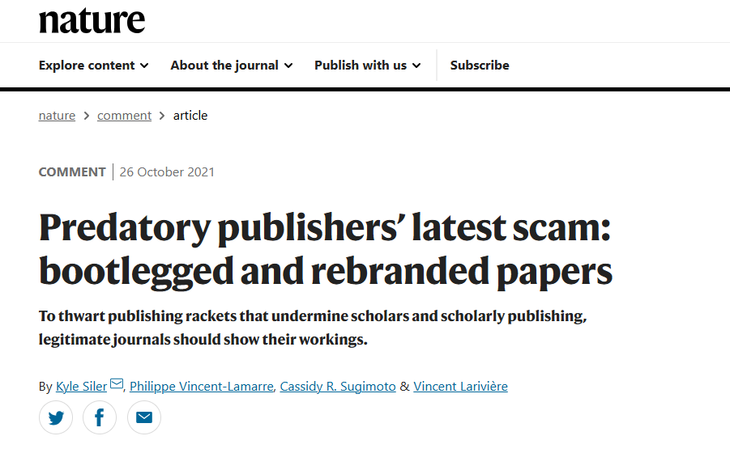
Revues prédatrices – le cas OMICS
Les prochaines diapositives ont été gracieusement fournies par Vincent Larivière

Slide 42
L’exemple de OMICS
700 revues couvrant toutes les disciplines, mais surtout les sciences naturelles et médicales
Près de 80,000 articles depuis 2007
Frais de publication de 1200$US en moyenne)
Revenus potentiels de plus de $90M!!!
Utilisent des faux facteurs d’impact
En 2018, la US Federal Trade Commission a gagné une poursuite de $50M US pour fausse representation (pas de peer review, pas d’indexation)

Slide 43
Première stratégie: rebranding
À partir de 2015, achat d’une dizaine de petits éditeurs, à la fois prédateurs et “émergents”
Londgom (Espagne et Belgique)
iMedPub LTD (Royaume-Uni)
Hilaris (Belgique)
Trade Science (Royaume-Uni)
Pulsus Group (Canada)

Slide 44
Première stratégie: rebranding
À partir de 2015, achat d’une dizaine de petits éditeurs, à la fois prédateurs et “émergents”
Londgom (Espagne et Belgique)
iMedPub LTD (Royaume-Uni)
Hilaris (Belgique)
Trade Science (Royaume-Uni)
Pulsus Group (Canada)
Rebranding “rétrospectif” des revues et oblitération d’OMICS
Un éditeur sans réputation est mieux qu’un éditeur à mauvaise réputation

Slide 45
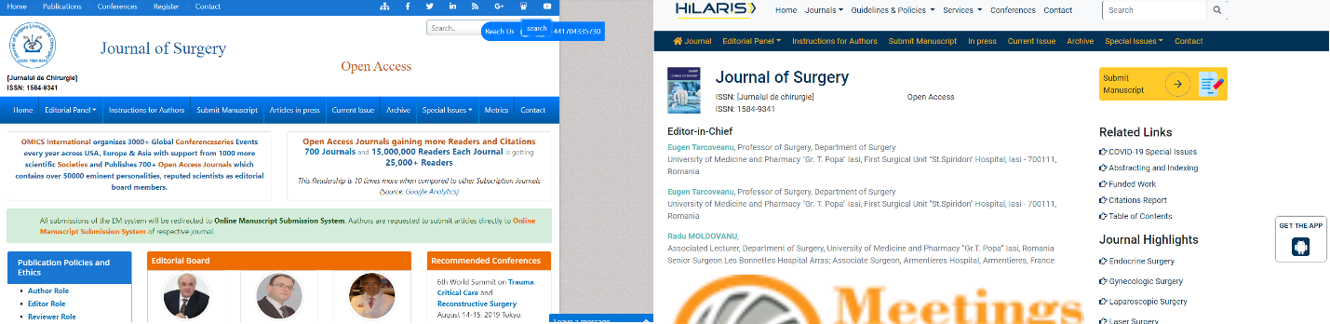
La stratégie du rebranding
Journal of Surgery-avril 2019

Slide 46
La stratégie du rebranding
Journal of Surgery-janvier 2021

Slide 47
Advances in Pharmacoepidemiology & Drug Safety
Premier numéro en 2012 sous OMICS
Logo de OMICS enlevé en 2015
Rebranding sous Longdom en 2019
Dès la foundation du journal, la revue avait deux éditeurs en chef: Robert H. Howland (University of Pittsburgh) et Richard L. Slaughter (Wayne State University).
Au moment du passage de la revue sous Longdom en 2019, Slaughter deviant seul éditeur en chef. Le seul pépin est qu’il est mort en 2016!

Slide 48
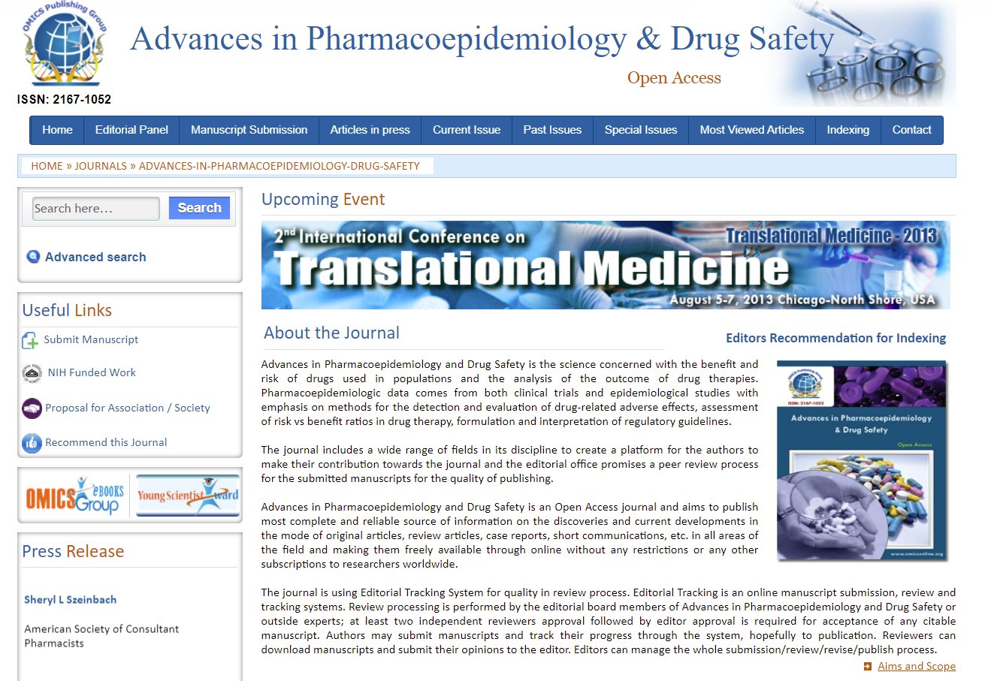
Advances in Pharmacoepidemiology & Drug Safety (octobre 2013)

Slide 49
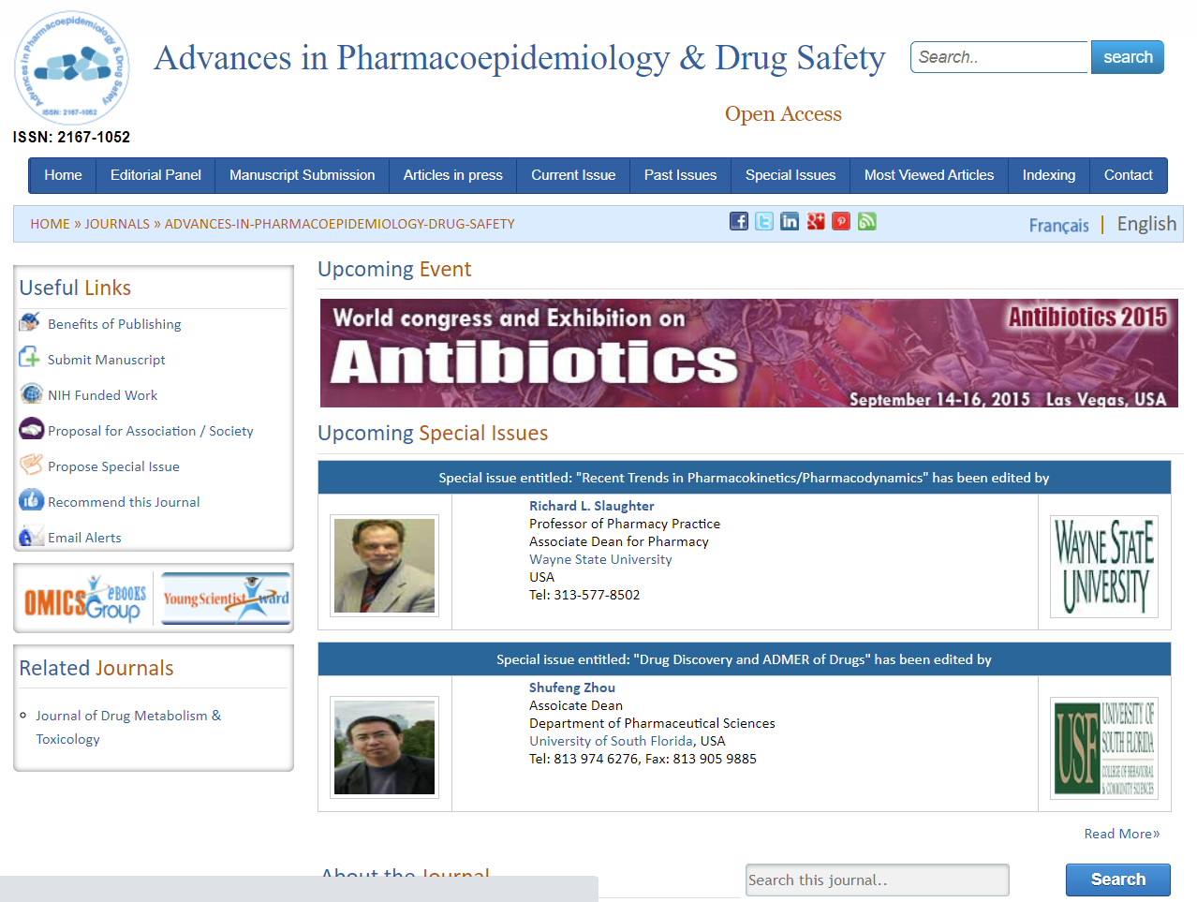
Advances in Pharmacoepidemiology & Drug Safety (février 2015)

Slide 50
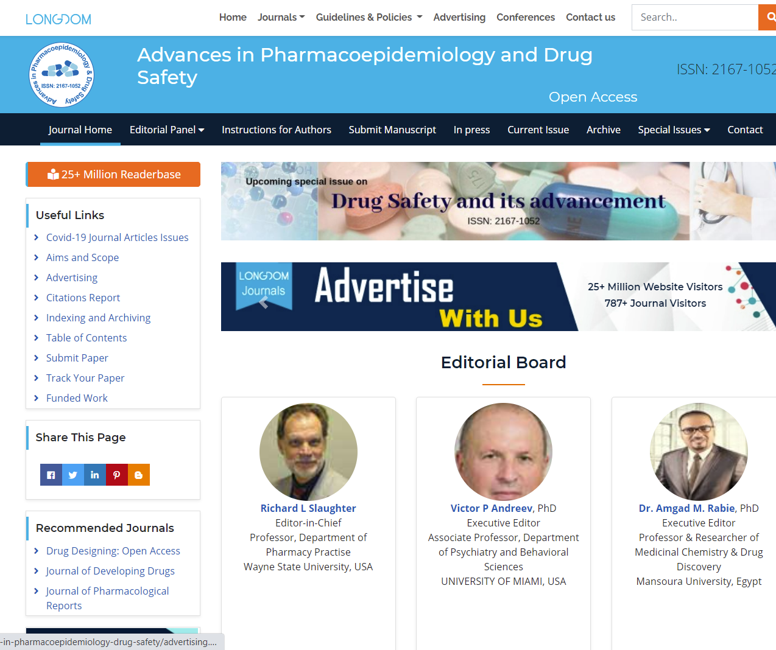
Advances in Pharmacoepidemiology & Drug Safety (janvier 2021)

Slide 51
Second stragérie: hijacking
Réutilisation d’articles (et de leurs auteurs) publiés dans des revues légitimes
Journal of Bone Research and Reports copie le contenu de Bone Reports (Elsevier)
Trois cas de figure:
Copie identifque
Copie traduite et retraduite (et donc réécrite par un algorithme)
Contenu sans aucun lien!!
Vise à “remplir” les revues avec des auteurs légitimes

Slide 52
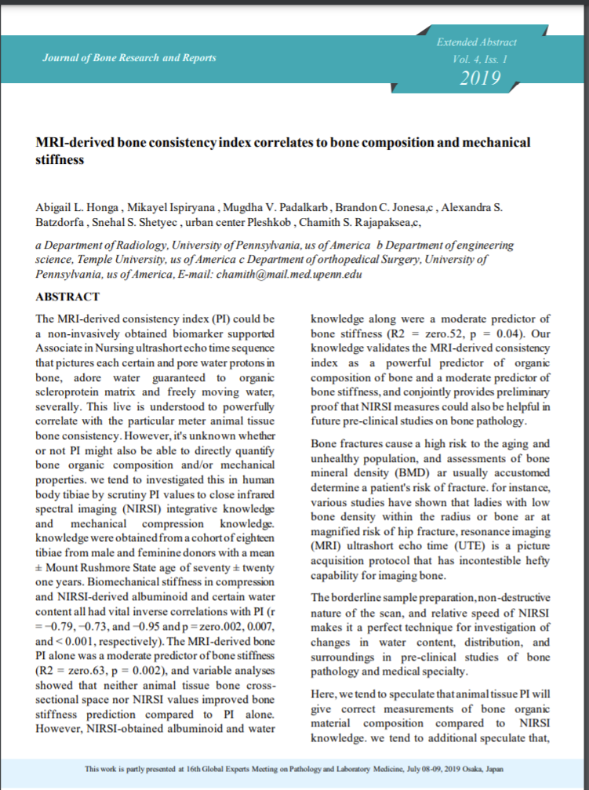
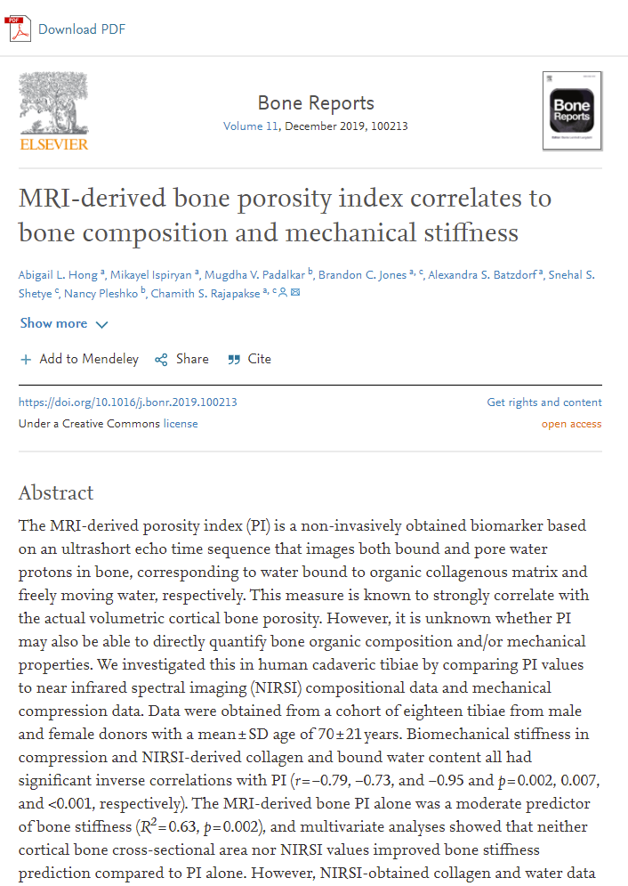
Hijacking: traduction de l’anglais… à l’anglais

Slide 53
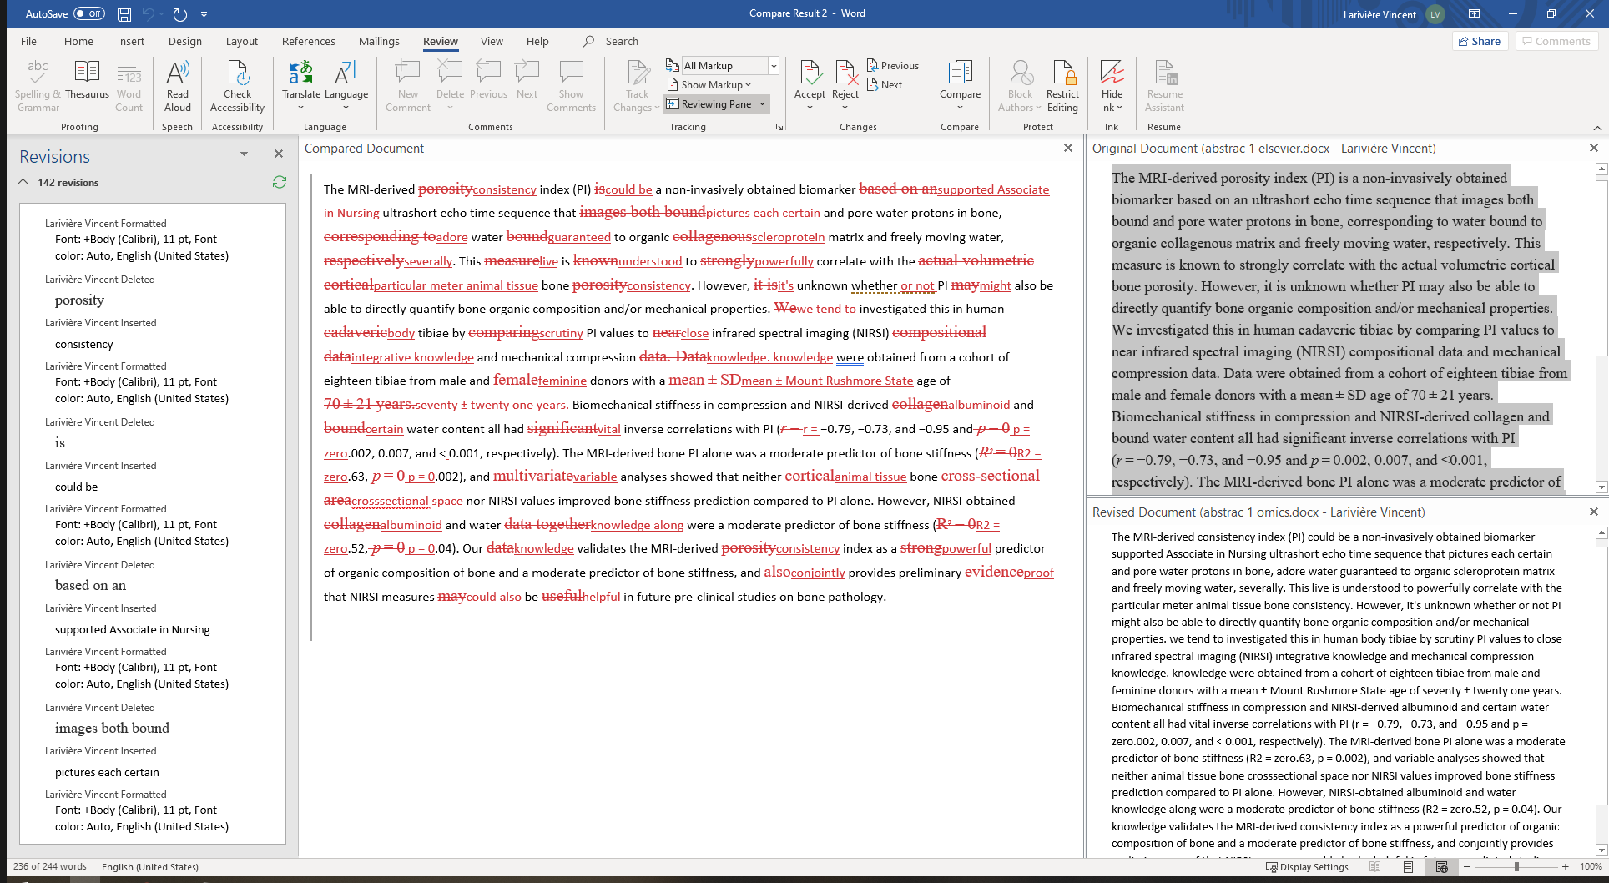
Hijacking: traduction de l’anglais… à l’anglais

Slide 54
Hijacking
Noms d’auteurs bizarres “urban center”, “parliamentarian.”)
Noms qui ont des lettres bizarres (“John Smitha” ,“Mary Jonesb”).
Institutions qui n’ont pas de sens : “university of canadian province” and “urban center university.”
Institutions dans des lieux absurdes: New Orleans : “point of entry”, North Carolina “old North State.”
Fausse representation: on fait croire aux “lecteurs” que ce contenu est tiré de conférences organisées par OMICS

Slide 55
Revues prédatrices – qui se fait prendre?
Le naïf/la naïve
Le/la cynique

Slide 56
Solutions aux revues prédatrices
Former et sensibiliser les chercheurs
Utiliser des outils pour évaluer la légitimité d’une revue
Établir des « listes blanches » plutôt que des listes noires
Renforcer le rôle des institutions
Développer des infrastructures alternatives et éthiques

Slide 57
Le processus de diffusion
Types de production
Communication écrite
Communication orale
Données de recherche
Choix de l’espace de diffusion
Choix de la conférence
Choix de la revue
Processus de publication

Slide 58
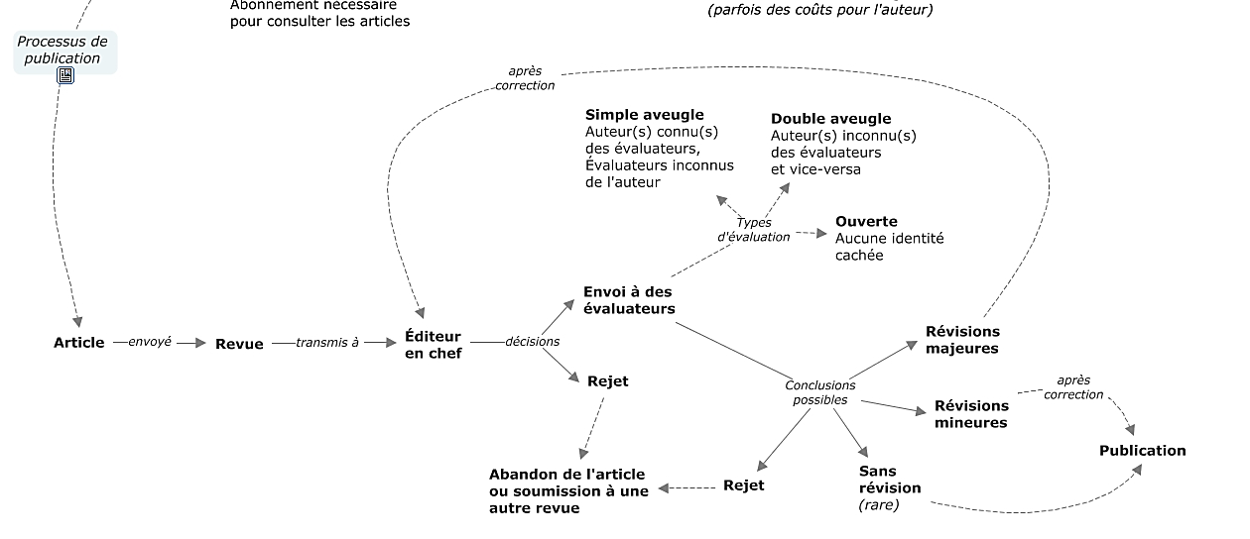

Slide 59
4. Précisions et questions TP3

Slide 60
5. Mot de la fin

Slide 61

Le mot de la fin
Rappel:
Aujourd’hui, dernier labo
Remise du TP3 – partie 2: 23 avril 23h59
Les acquis de la session
Un parcours en recherche?
Bon été ☺

